Slide 1
Liderar la construcción de un mundo sostenible
Aprendizaje No-Supervisado
Clustering
Bastián Galasso
Data Analytics Lead – Coca-Cola Embonor
Julio 2025

Slide 2
Aprendizaje No-Supervisado
01
K-Means y K-Modes
02
K-Prototype
03
Fuzzy C-Means
04
DBSCAN
05
Ejercicio

Slide 3
00
Introducción
Los modelos que revisaremos en esta sección se encuadran en la categoría de modelo no supervisados, que corresponden a aquellos que son utilizados cuando solo se conoce predictores o co-variables pero no una variable target o respuesta.
En este sentido, el objetivo es modelar la estructura o distribución subyacente en los datos para obtener más información sobre los datos.
Los problemas de aprendizaje no supervisado se pueden agrupar en dos
Agrupación
Asociación
Se desea descubrir las agrupaciones inherentes en los datos
Se desea descubrir reglas que describen grandes porciones de sus datos.

Slide 4
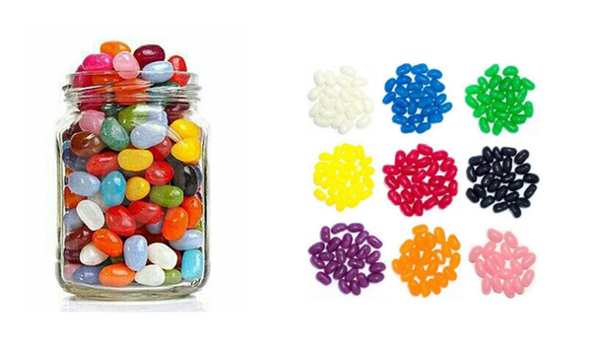
00
Introducción
Los algoritmos de agrupación consisten en agrupar los datos basados en su similaridad

Slide 5
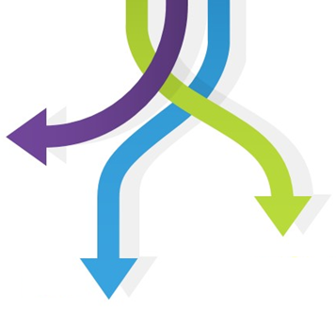



00
Introducción
Existen diferentes tipos:
Exclusive Cluster
K-Means
K-Modes
Hierarchical Cluster
Overlapping Cluster
Fuzzy C-Means

Slide 6
K-Means y K-Modes
01

Slide 7

01
K-Means
K-Means es una técnica de clasificación no supervisada que se basa su agrupación en la consolidación de K grupos homogéneos, a través de sus características.
Este algoritmo está basado en distancias, donde dichas distancias son calculadas para asignar un punto a un grupo, y cada grupo tiene asociado un centroide.
El agrupamiento se realiza minimizando la suma de las distancias entre cada objeto, y el centroide de su grupo. Típicamente para el K-means se utiliza la distancia Euclidiana.

Slide 8
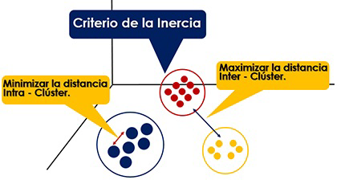

01
K-Means
Conceptos Claves
$$d{(x,y)}^{2}=\sum_{j=1}^{m}{{(x_{j}−y_{j})}^{2}={||x−y||}^{2}}$$
Distancia Euclidiana: Indica la distancia entre dos puntos en un espacio multidimensional
Criterio de la Inercia: Indica que el agrupamiento será óptimo, cuando los grupos formados tengan una distancia intra-cluster mínima y una inter-cluster máxima.

Slide 9

01
K-Means
Distancia inter-cluster: Indica qué tan lejos están los grupos entre sí. Es una buena señal cuando están distantes entre sí, porque muestran una mayor mayor diferenciación entre ellos y probablemente, una clasificación más precisa.
Distancia intra-cluster: Indica qué tan separados están los elementos del mismo grupo, y qué tan lejos están de su centroide. Los grupos más densos con elementos más cercanos tienen mayor similitud, son más probables de compartir características y serán mejor representados por el centroide.

Slide 10
01
K-Means
Algoritmo
Se escogen K centroides de manera aleatoria
Se agrupan las observaciones según la distancia a los distintos centroides, buscan el más cercano.
Se repite este paso hasta que ninguna observación cambie de grupo
Se cambia el centroide por el promedio entre las observaciones de cada grupo, generando K nuevos centroides
Se agrupan las observaciones minimizando la distancia a los centroides, formando K grupos.

Slide 11
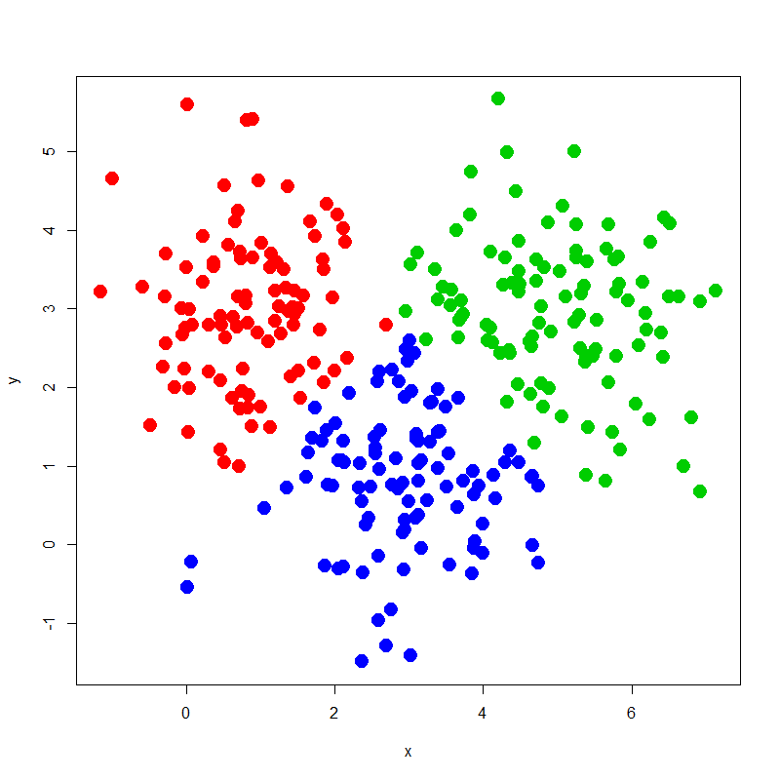
01
K-Means
Lo anterior se ve de la siguiente forma

Slide 12
01
K-Modes
K-Modes es un algoritmo diseñado para agrupar grandes conjuntos de datos categóricos, y que tiene como objetivo tener las K modas que representan al conjunto.
Define grupos basados en el número de categorías coincidentes entre puntos de datos (esto contrasta con el algoritmo K-Means que agrupa datos numéricos basado en distancia)
Básicamente, K-Modes es una versión de K-Means para datos categóricos, con las siguientes modificaciones:
Diferentes medidas de disimilaridad
Sustitución de K medias por K modas para formar centroides
Actualiza las modas a partir de las frecuencias de los datos

Slide 13
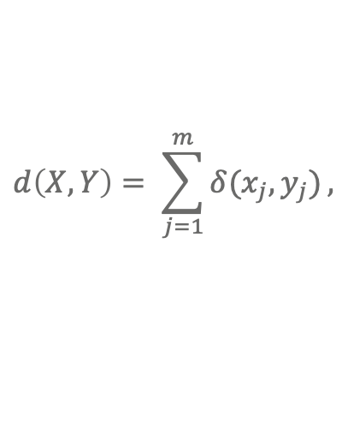
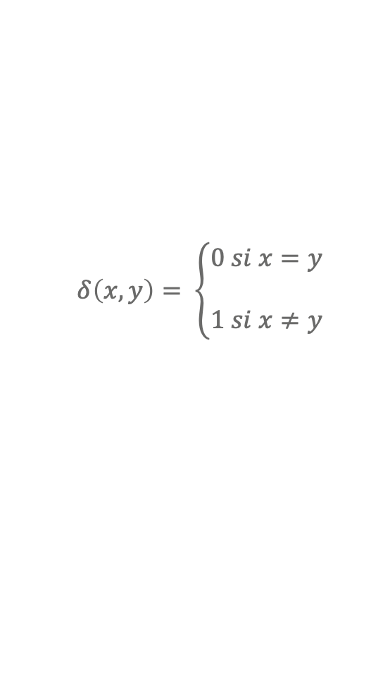
01
K-Modes
La medida de disimilaridad utilizada por defecto en el K-modes es la simple-matching distance, que se define de la siguiente forma
donde
$$d\left(X,Y\right)= \sum_{j=1}^{m}{δ(x_{j},y_{j})},$$
$$δ\left(x,y\right)= \left\{\begin{aligned}0 si x=y \\ \\ 1 si x≠y\end{aligned}\right.$$

Slide 14
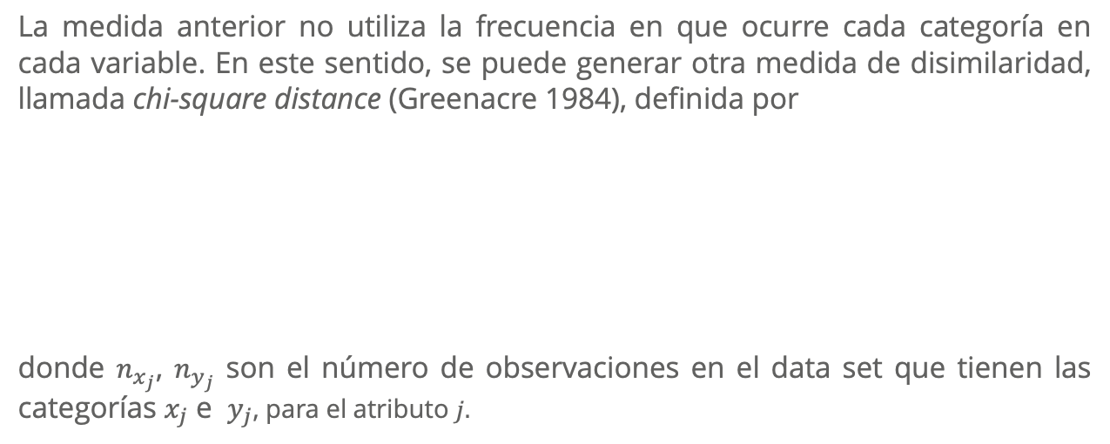
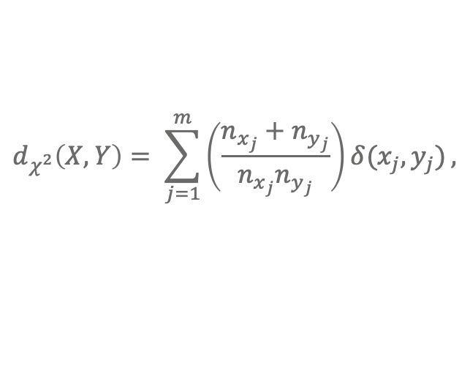
01
K-Modes
La medida anterior no utiliza la frecuencia en que ocurre cada categoría en cada variable. En este sentido, se puede generar otra medida de disimilaridad, llamada chi-square distance (Greenacre 1984), definida por
donde $n_{x_{j}}$, $n_{y_{j}}$ son el número de observaciones en el data set que tienen las categorías $x_{j}$ e $y_{j}$, para el atributo $j.$
$$d_{χ^{2}}\left(X,Y\right)= \sum_{j=1}^{m}{\left(\frac{n_{x_{j}}+n_{y_{j}}}{n_{x_{j}}n_{y_{j}}}\right)δ(x_{j},y_{j})},$$

Slide 15
K-Prototype
02

Slide 16
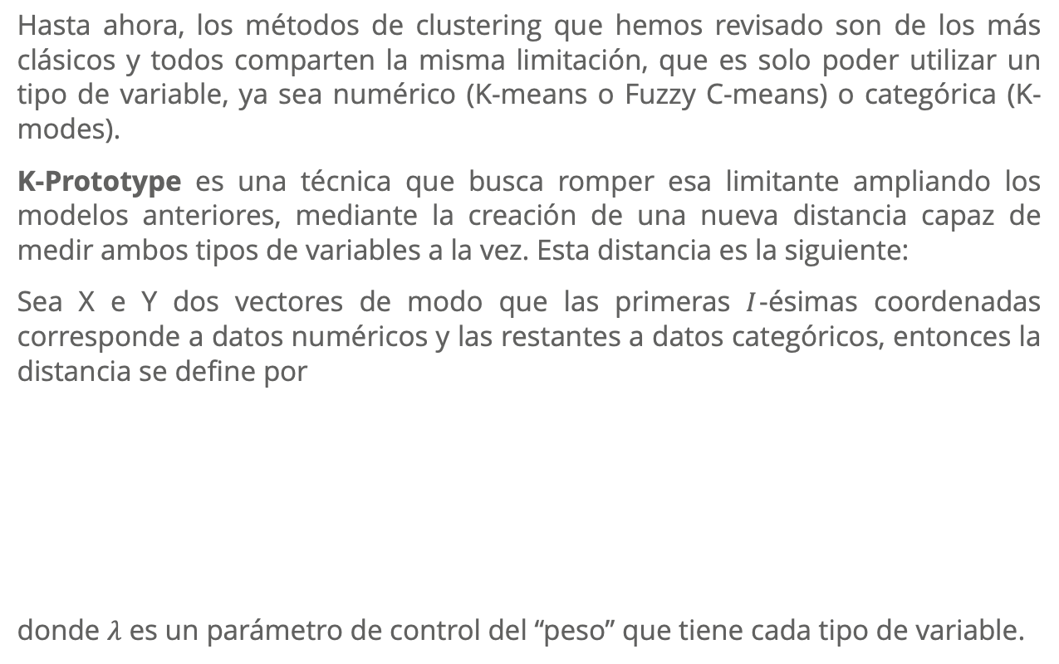
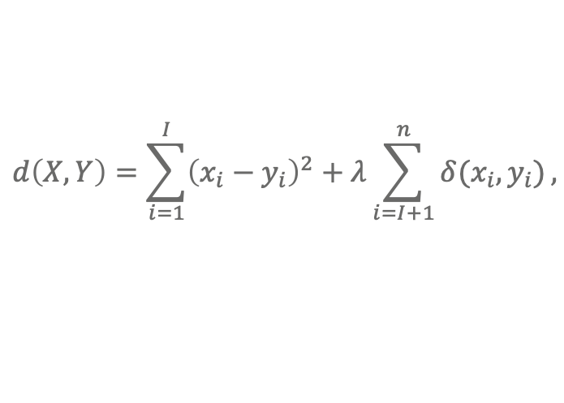
02
K-Prototypes
Hasta ahora, los métodos de clustering que hemos revisado son de los más clásicos y todos comparten la misma limitación, que es solo poder utilizar un tipo de variable, ya sea numérico (K-means o Fuzzy C-means) o categórica (K-modes).
K-Prototype es una técnica que busca romper esa limitante ampliando los modelos anteriores, mediante la creación de una nueva distancia capaz de medir ambos tipos de variables a la vez. Esta distancia es la siguiente:
Sea X e Y dos vectores de modo que las primeras $I$-ésimas coordenadas corresponde a datos numéricos y las restantes a datos categóricos, entonces la distancia se define por
donde $λ$ es un parámetro de control del “peso” que tiene cada tipo de variable.
$$d\left(X,Y\right)=\sum_{i=1}^{I}{{\left(x_{i}−y_{i}\right)}^{2}}+λ\sum_{i=I+1}^{n}{δ(x_{i},y_{i})},$$

Slide 17
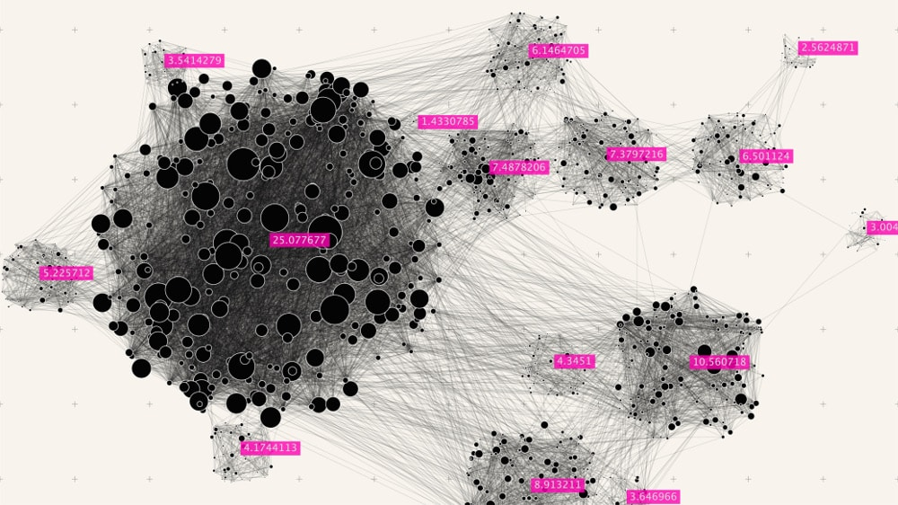
02
K-Prototypes
El algoritmo es igual que K-means o K-modes, solo se modifica la distancia que se está utilizando para calcular los centroides.
Es más, se puede ver simplemente que si aplicamos K-prototypes solo para variables numéricas K-prototypes se transforma en K-means, y por otro lado, si solo son categóricas entonces se transforma en K-modes.

Slide 18
Fuzzy C-Means
03

Slide 19
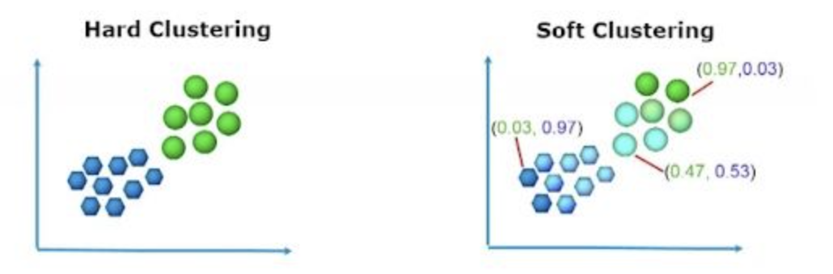
03
Fuzzy C-Means
C-Means clustering o Fuzzy C-Means clustering es una técnica de soft clustering en machine learning en la cual los puntos son separados en diferentes grupos y luego, se les asigna una probabilidad de pertenecer a cada grupo.
Este tipo de técnicas tiene mejor resultados cuando pensamos en clustering con overlapped data, comparado con otras técnicas más convencionales como K-means.

Slide 20
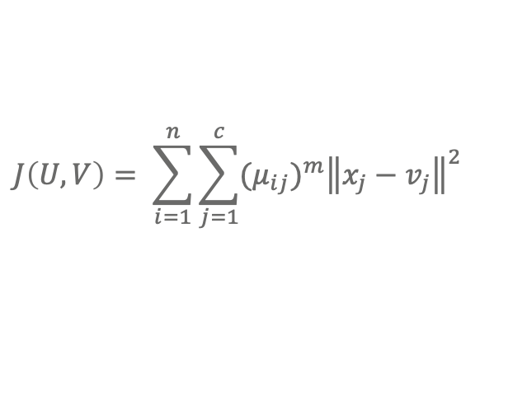
03
Fuzzy C-Means
El algoritmo fuzzy C-Means es un poco más complicado que los descritos antes, dado que se trata de un problema de optimización a resolver que implica cálculos de probabilidades. En este sentido, y para no complicar el algoritmo con matemática, describiremos los pasos del algoritmo omitiendo algunas formulas.
$$J\left(U,V\right)= \sum_{i=1}^{n}{\sum_{j=1}^{c}{{(μ_{ij})}^{m}{\left\|x_{j}−\left.v_{j}\right\|\right.}^{2}}}$$
Se escogen C centroides de manera aleatoria
Se calcula el fuzzy membership o probabilidad de pertenencia a los clusters (Esto se hace mediante distancia Euclidiana)
Si no ha convergido, se vuelve ejecutar desde el paso 2
Se actualizan los fuzzy centers o centroides con las nuevas probabilidades de pertenencia.
Se corrobora si el algoritmo converge

Slide 21
DBSCAN
04

Slide 22
04
DBSCAN
DBSCAN (Density-based spatial clustering of applications with noise) es un modelo que utiliza la densidad espacial de los puntos, identificando regiones altamente pobladas, separadas por regiones escasamente pobladas.
Ventajas:
No requiere especificar el número de clusters
Identifica clústers de forma arbitraria (no tan rígido como K-Means)
Detecta ruido y outliers de manera natural
Parámetros:
Eps: radio máximo para considerar vecinos
Min_sample: número mínimo de puntos para formar un cluster
HDBSCAN es una mejora respecto a DBSCAN

Slide 23
Ejercicio
05

Slide 24
05
Ejercicio
Esta parte tiene el objetivo poner en práctica todo lo visto durante esta sección, con un ejercicio práctico, que describiremos a continuación:
Los datos para esta actividad consisten en ciertos indicadores de características de 140 famosos, obtenidos a partir de sus post en Twitter. Dejo aquí algunos datos de interés:
Usuario (nombre e Twitter)
Op = grado de apertura mental a nuevas experiencias
Co = grado de orden, prolijidad y organización
Ex = grado de timidéz, solitario o participación ante el grupo social
Ag = grado de empatía con los demás
Ne = grado de neutoricismo, nervioso, irritabilidad.
Wordcount = cantidad promedio de palabras por post
Categoría = Actividad laboral del usuario, dentro de las siguientes:
Actor/Actriz
Cantante
Modelo
TV, Series
Radio
Tecnología
Deportes
Política
Escritor

Slide 25
06
Ejercicio
Usted debe hacer lo siguiente:
Hacer una exploración de los datos y decidir qué modelo va a utilizar. Fundamentar su elección.
En base a su elección anterior, procese sus datos para dejarlos como input para el modelo.
Utilice alguna(s) de las técnicas vistas para calcular el número óptimo de clusters. ¿Hace sentido lo que recomiendan las técnicas? Comente.
Entregue descripciones generales de los clusters, sus principales diferencias y gráficos relacionados.

Slide 26
Liderar la construcción de un mundo sostenible
Aprendizaje No-Supervisado
Clustering
Bastián Galasso
Data Analytics Lead – Coca-Cola Embonor
Julio 2025

